Slide 1


1
2
+
=
?
5
5

Slide 2

学习目标
1. 初步学会简单的同分母分数加、减法的计算。能用同分母分数加、减法解决简单的实际问题。
2. 能在计算同分母分数加、减法和解决简单的分数实际问题的过程中，进行简单的、有条理的思考。

Slide 3
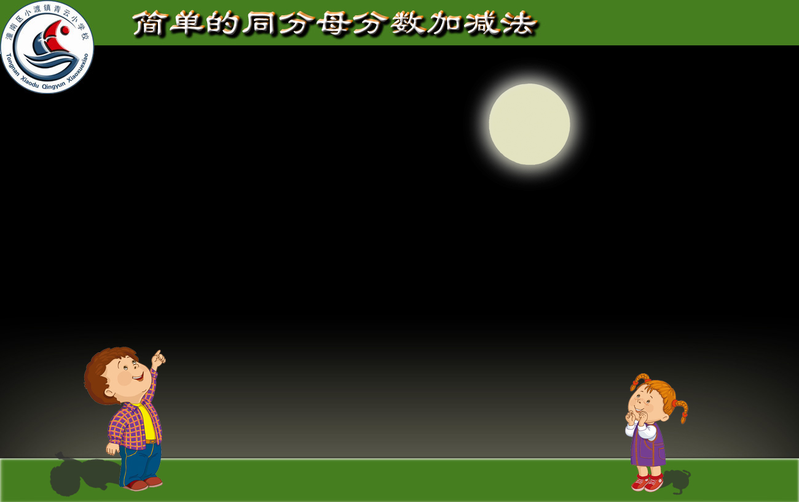
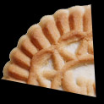
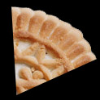
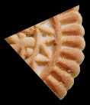
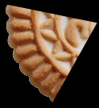
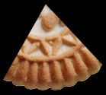
哥哥吃了月饼的
1
1
妹妹吃了月饼的
5
5
3
3
2
2
5
5
5
5
他们一共吃了这个月饼的几分之几？
+
=

Slide 4
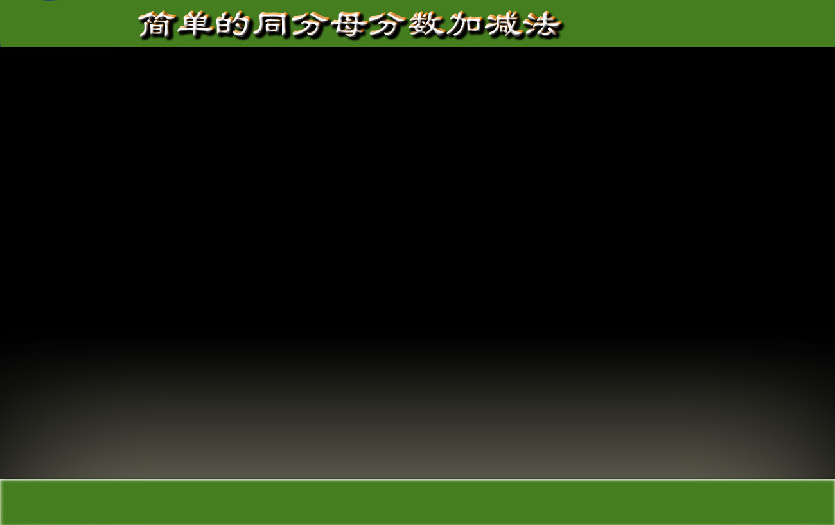
同分母分数加法的计算：分子相加，分母不变
1
2
3
+
=
5
5
5

Slide 5
哥哥吃了月饼的
1
1
妹妹吃了月饼的
5
5
2
2
5
5
妹妹比哥哥多吃月饼的几分之几？
_
=

Slide 6
同分母分数减法的计算：分子相减，分母不变
2
1
1
=
5
5
5

Slide 7
7
2
计算
-
8
8
1
4
2
5
3
7
2
5
=
8
8
8

Slide 8
练习
你能计算下面各题吗？
1
3
4
7
2
5
1
2
3
+
=
-
=
+
=
5
5
5
9
9
9
4
4
4
7
4
3
5
4
1
4
2
6
-
=
-
=
+
=
8
8
8
10
10
10
7
7
7

Slide 9
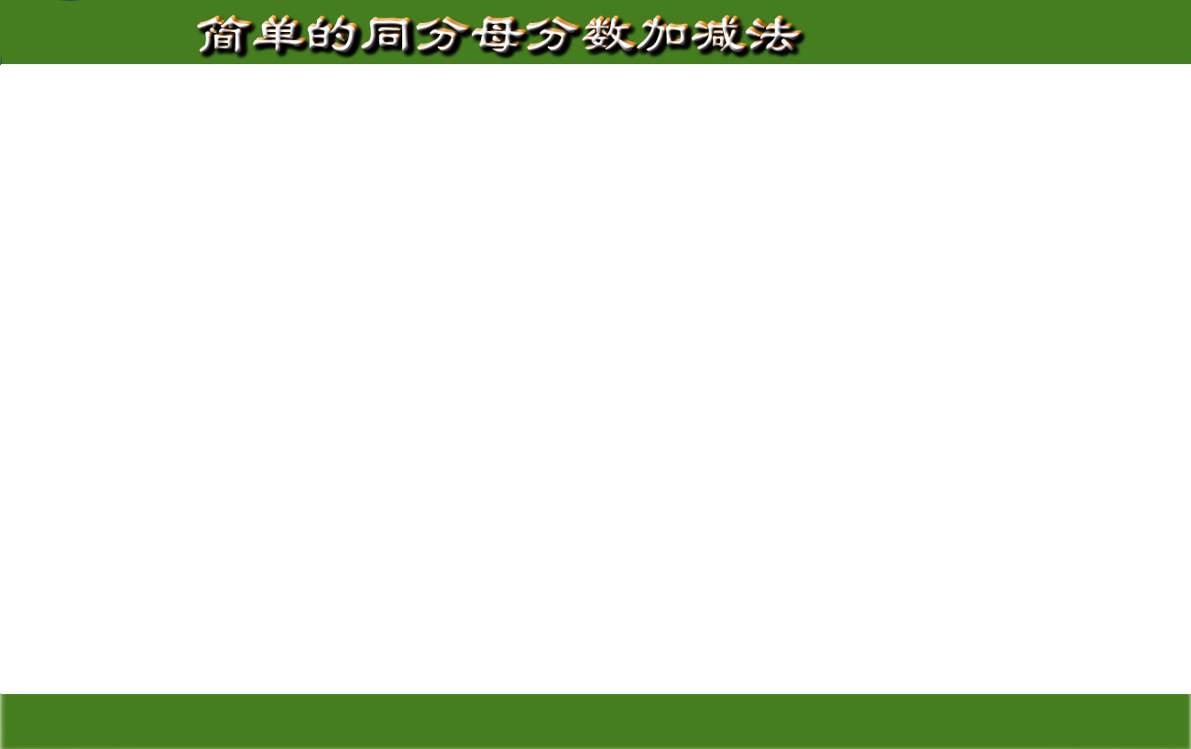
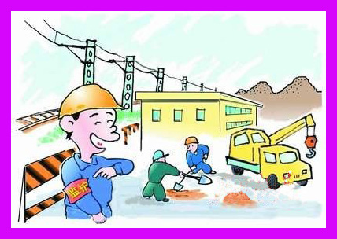
解决问题
工人修路。
3
3
第一天修了这条路的 。
7
7
5
5
两天共修了这条路的 。
7
7
（1） 第二天修了这条路的几分之几？
（2） 你还能提出哪些数学问题?

